Slide 1
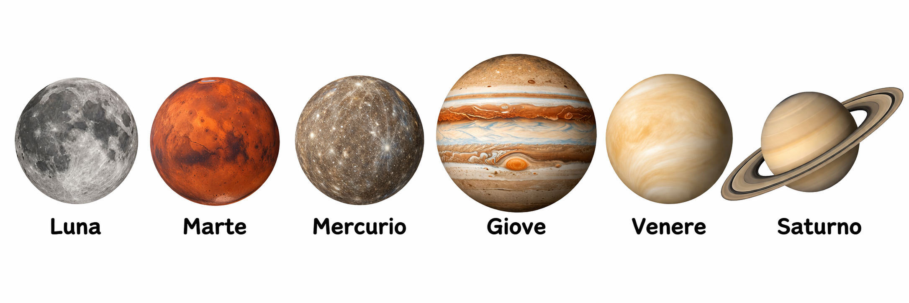
I corpi celesti e i giorni della settimana
Lunedì
Martedì
Mercoledì
Giovedì
Venerdì
Sabato

Slide 2
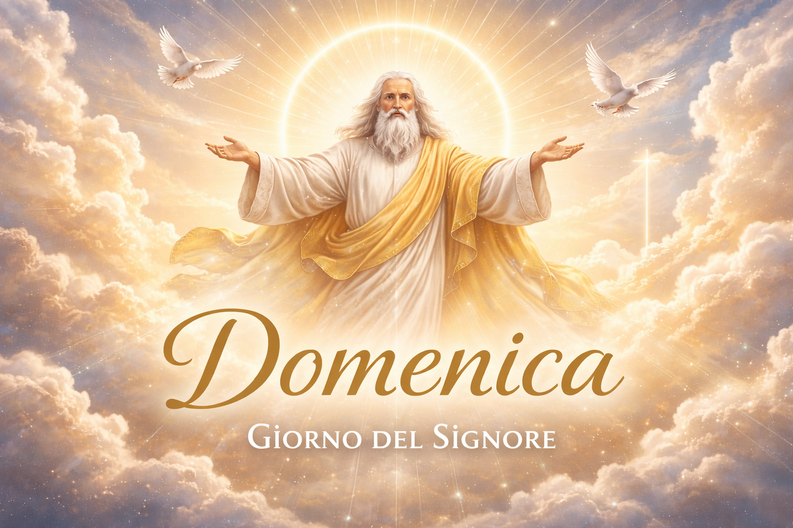
Domenica viene da Dominus che vuol dire Signore

Slide 3
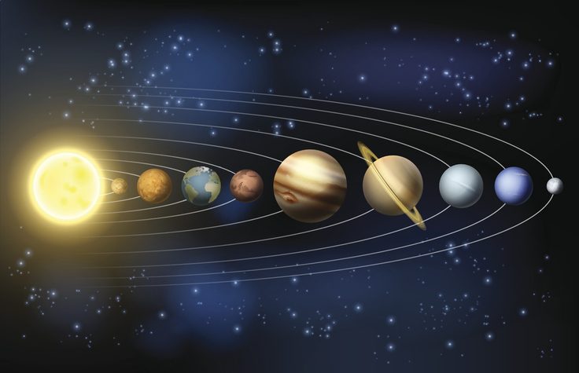
Il Sistema Solare

Slide 4
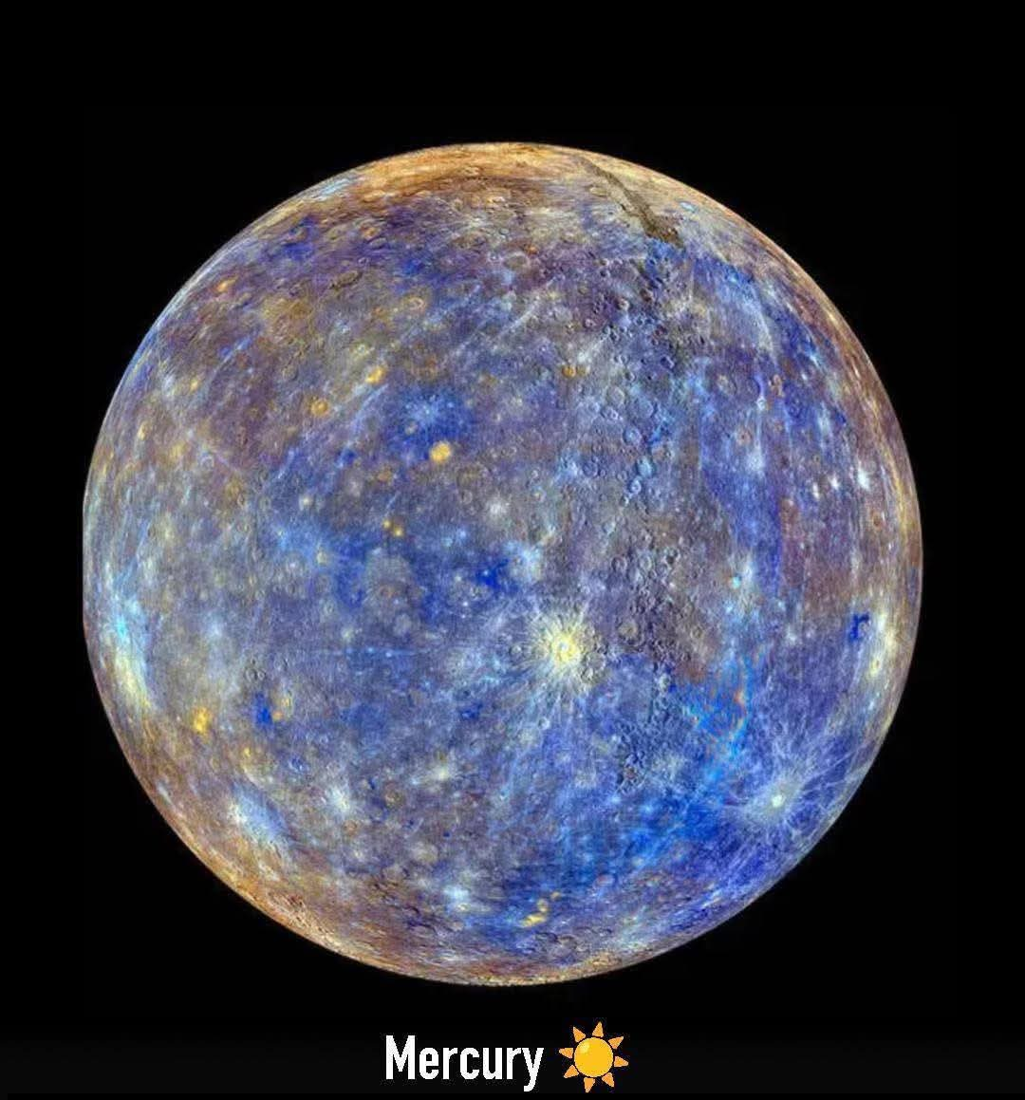
1. Mercurio
È il pianeta più vicino al Sole e anche uno dei più piccoli.
Non ha quasi atmosfera, quindi di giorno è molto caldo e di notte molto freddo.
La sua superficie è piena di crateri, un po’ come quella della Luna.

Slide 5
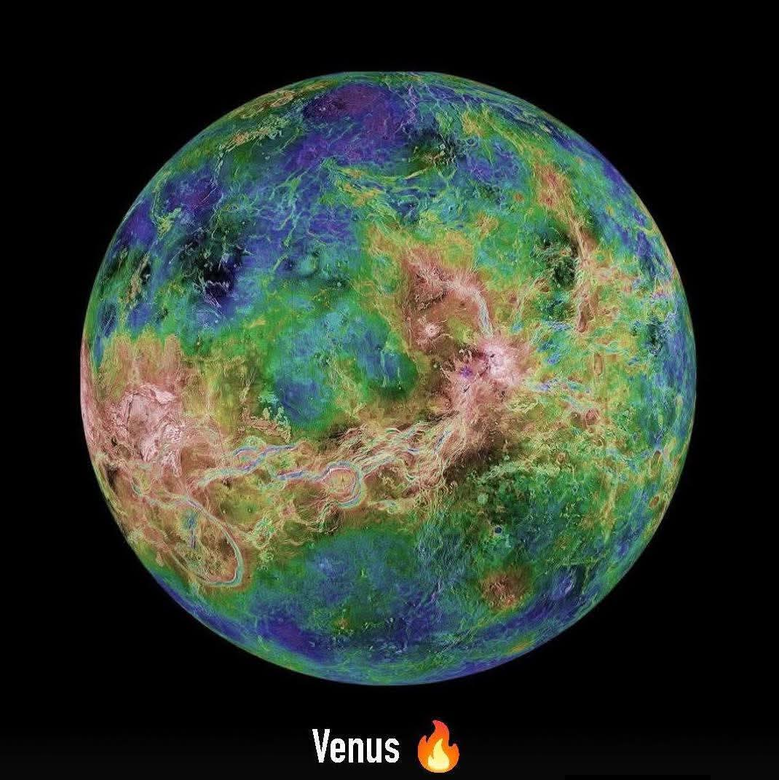
2. Venere
È grande più o meno come la Terra, ma è molto diverso.
Ha un’atmosfera densissima che trattiene il calore: per questo è il pianeta più caldo del Sistema solare.
Nel cielo si vede molto bene e appare molto luminoso.

Slide 6
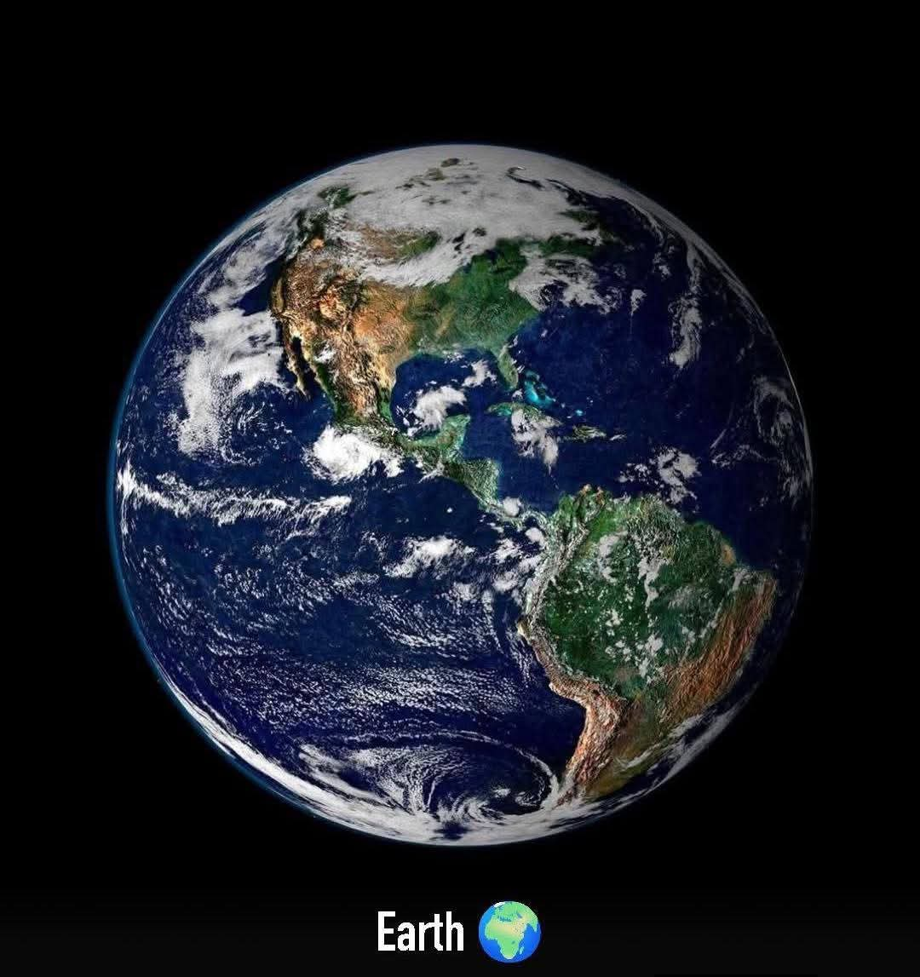
3. Terra
È il nostro pianeta, l’unico in cui sappiamo con certezza che c’è vita.
Ha acqua liquida, aria respirabile e una temperatura adatta a molti esseri viventi.
Vista dallo spazio appare azzurra, per questo viene chiamata anche il pianeta blu.

Slide 7
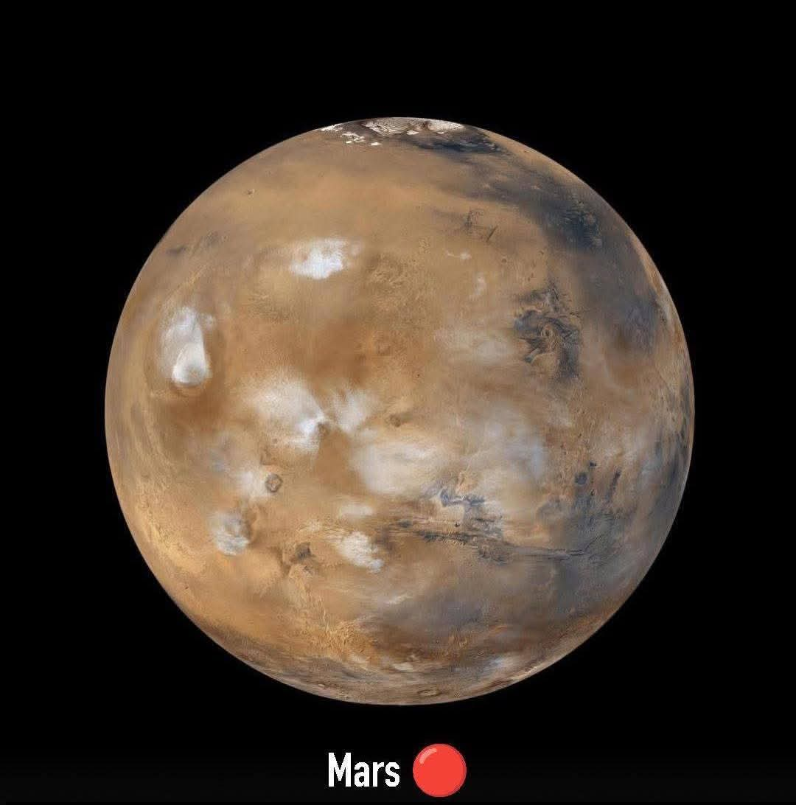
4. Marte
È chiamato il pianeta rosso per il colore della sua superficie.
È freddo, roccioso e ha montagne e vulcani enormi.
Gli scienziati lo studiano molto perché pensano che in un lontanissimo passato ci possa essere stata acqua.

Slide 8
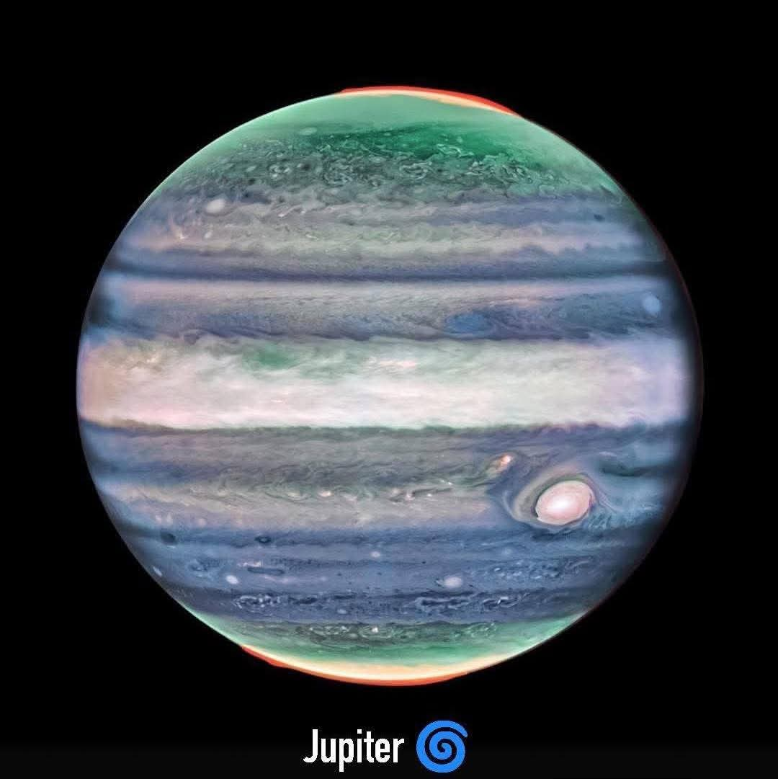
5. Giove
È il pianeta più grande di tutti.
È fatto soprattutto di gas.
Ha una famosissima macchia gigante, che è una tempesta enorme, e ha tantissimi satelliti.

Slide 9
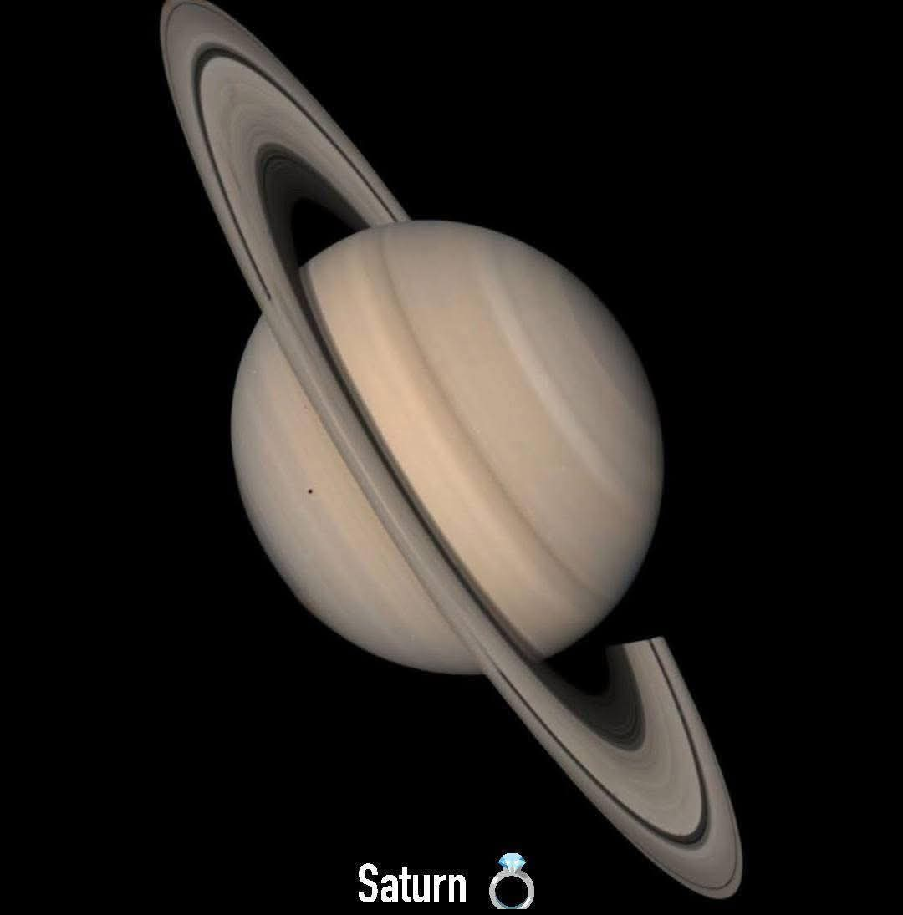
6. Saturno
È famoso per i suoi anelli, che lo rendono facilissimo da riconoscere.
Anche Saturno è un gigante gassoso.
I suoi anelli non sono un disco unico: sono formati da tantissimi pezzetti di ghiaccio e roccia.

Slide 10
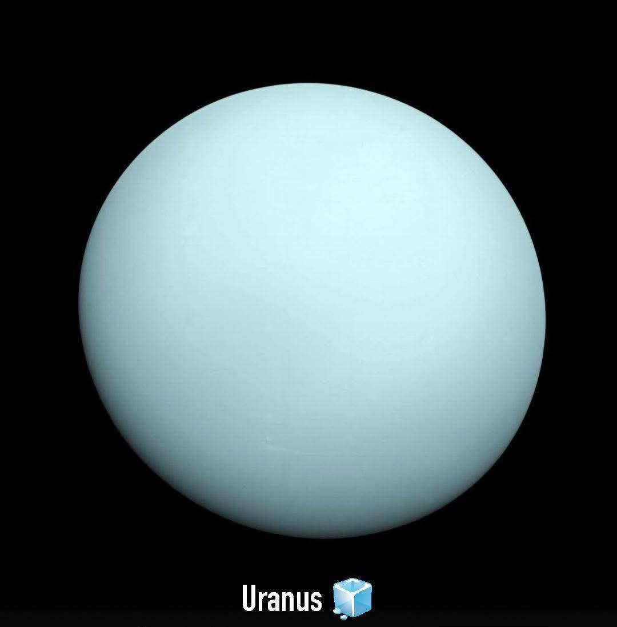
7. Urano
È un pianeta molto freddo e molto lontano.
Ha un colore azzurro-verde per via dei gas presenti nella sua atmosfera.
La sua particolarità è che gira quasi “sdraiato “ perché il suo asse di rotazione è orizzonatale.

Slide 11
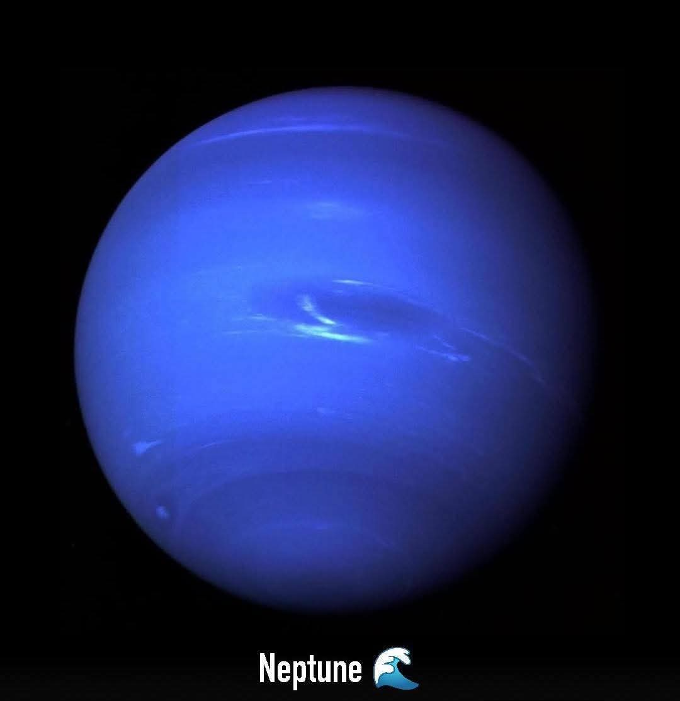
8. Nettuno
È il pianeta più lontano dal Sole.
È freddissimo e di colore blu intenso.
Su Nettuno soffiano venti fortissimi, tra i più veloci di tutto il Sistema solare.

